Slide 1
День незалежності у Польщі – історія і сучасність
Домініка Боровська-Добровольська Університет ім. Адама Міцкевича у Познані

Slide 2
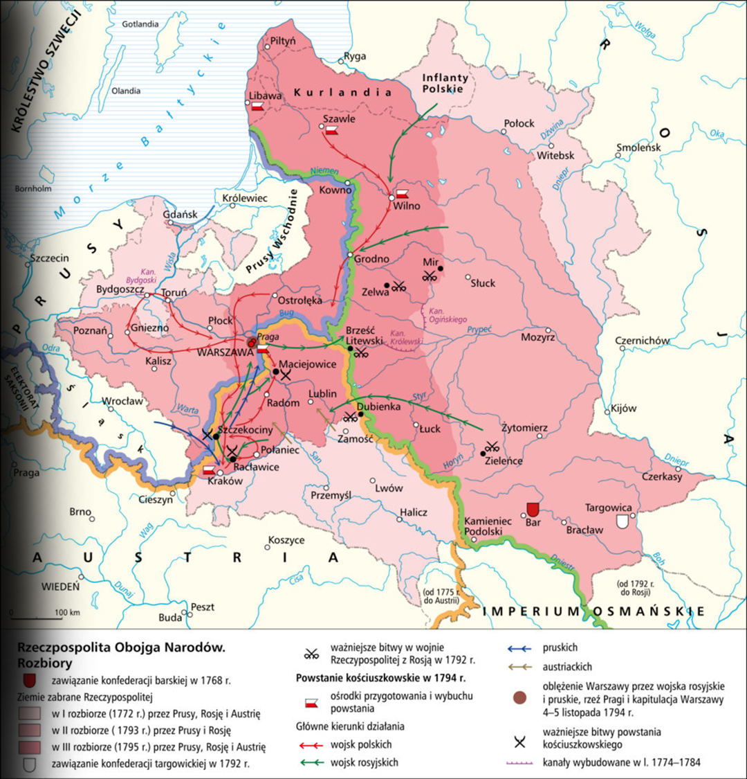
1795 – третій поділ Речі Посполітої

Slide 3
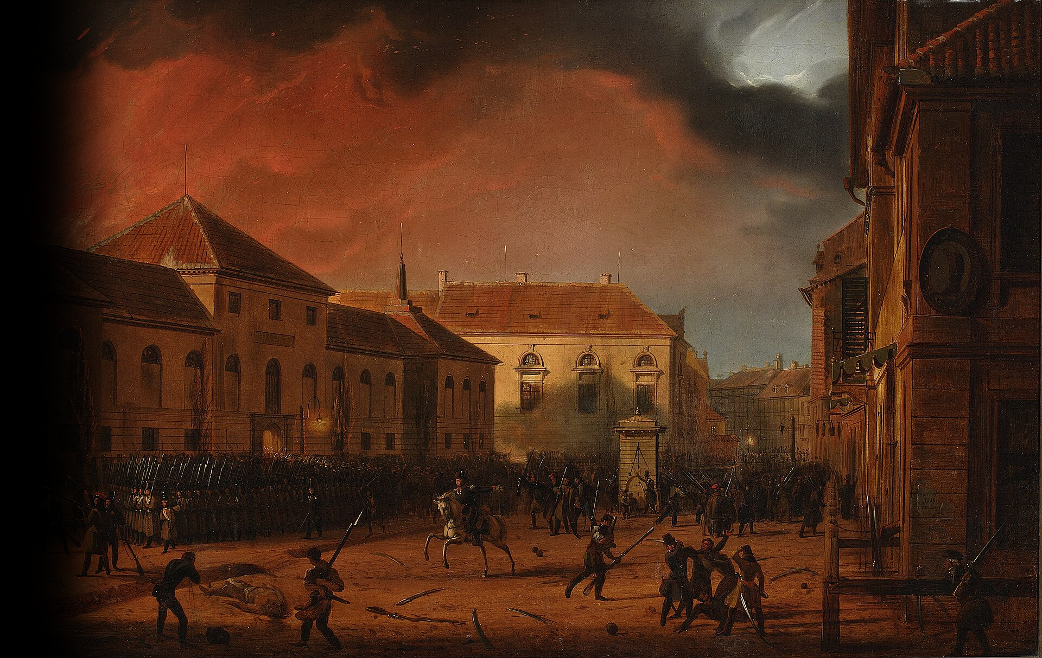
1830 – листопадове повстання

Slide 4
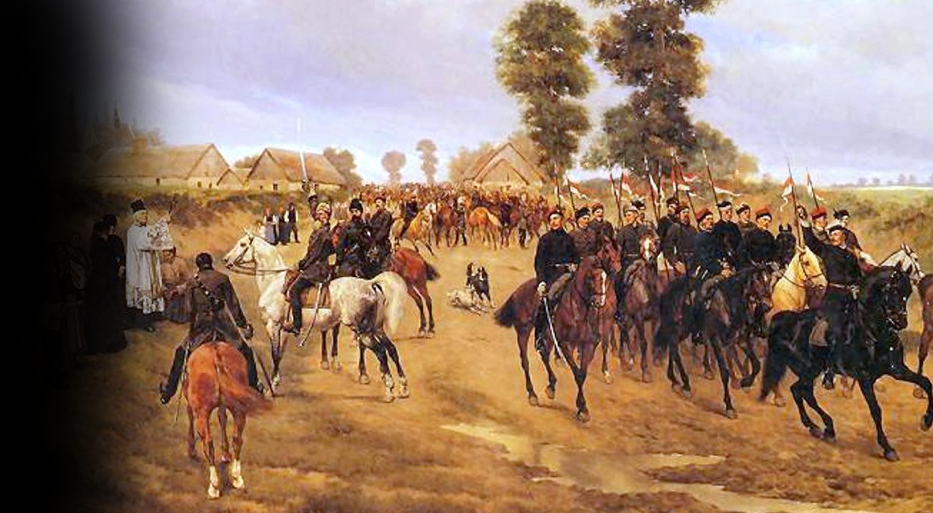
1863 – січневе повстання

Slide 5
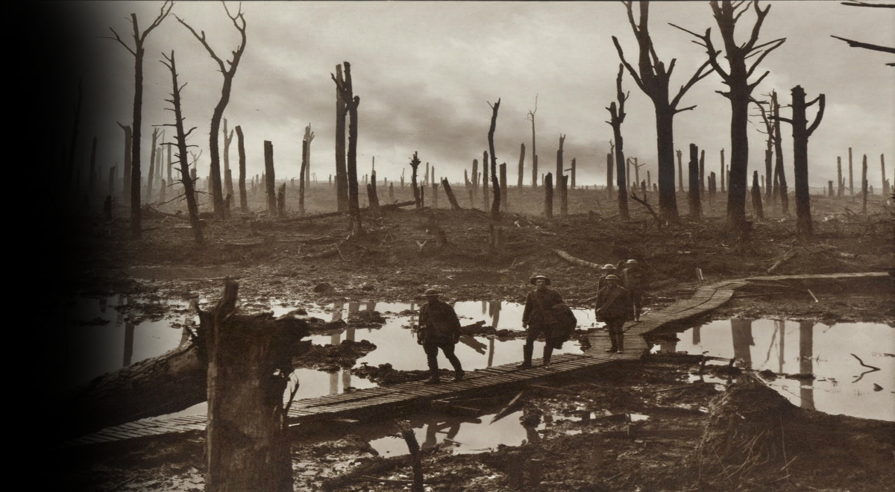
1914-1918 – І світова війна

Slide 6
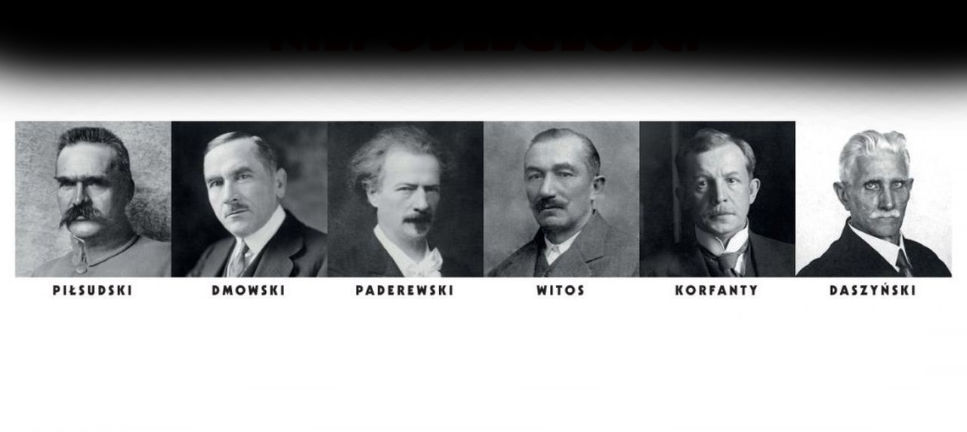
Батьки польської незалежності

Slide 7
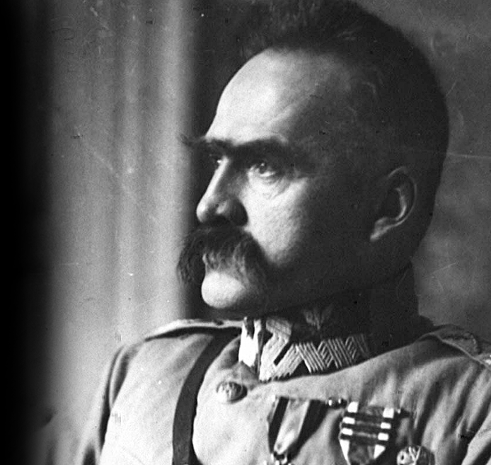
Юзеф Пілсудський

Slide 8
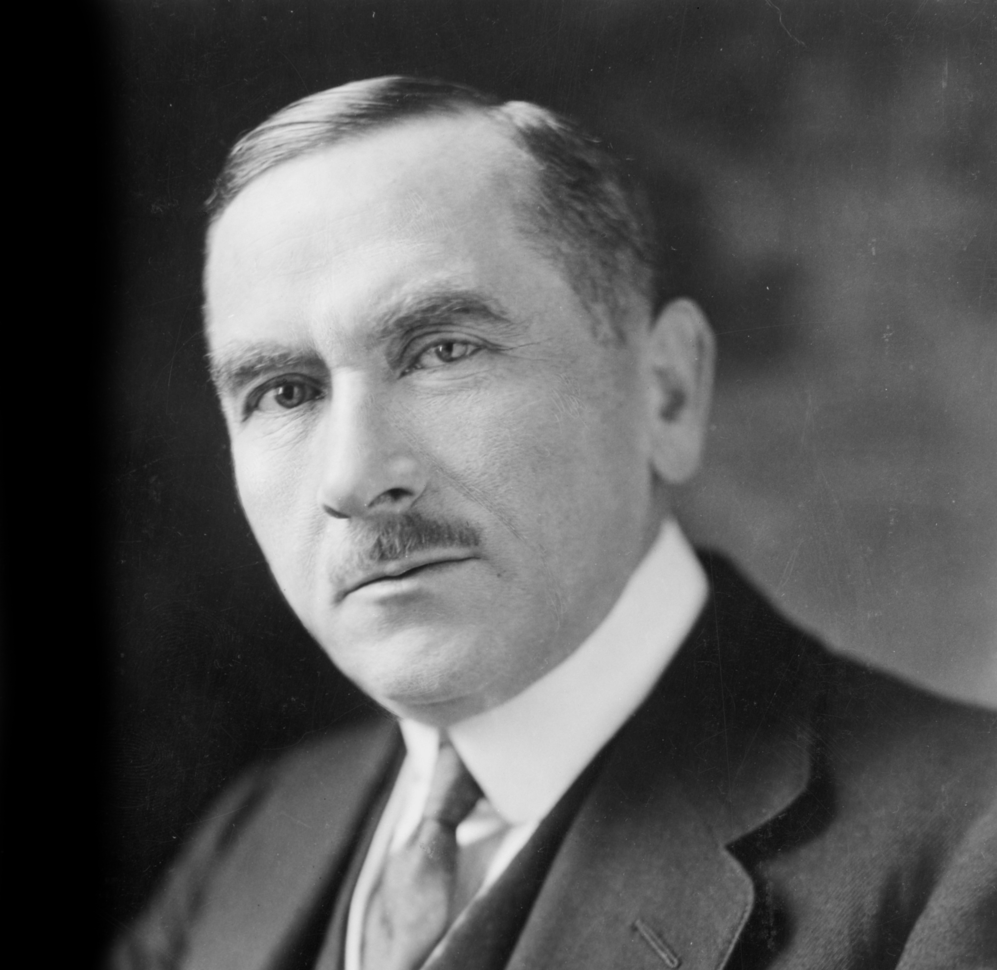
Роман Дмовський

Slide 9
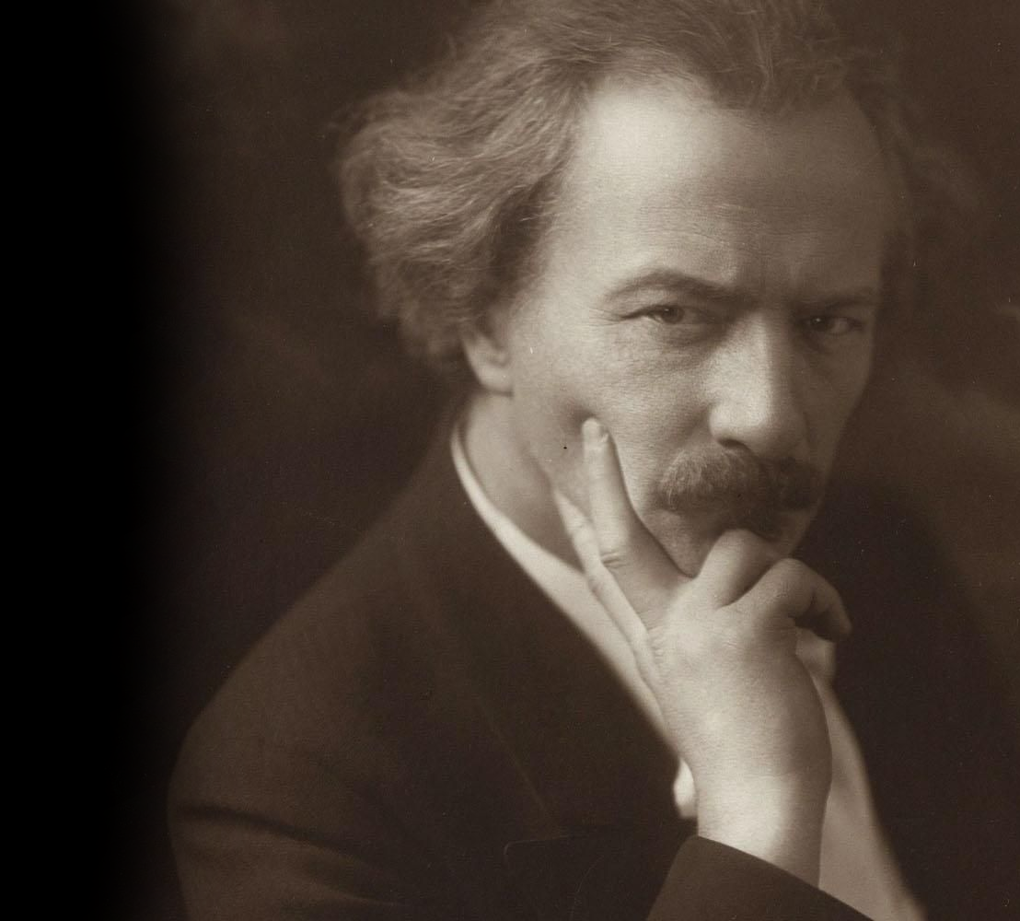
Ігнацій Ян Падеревський

Slide 10
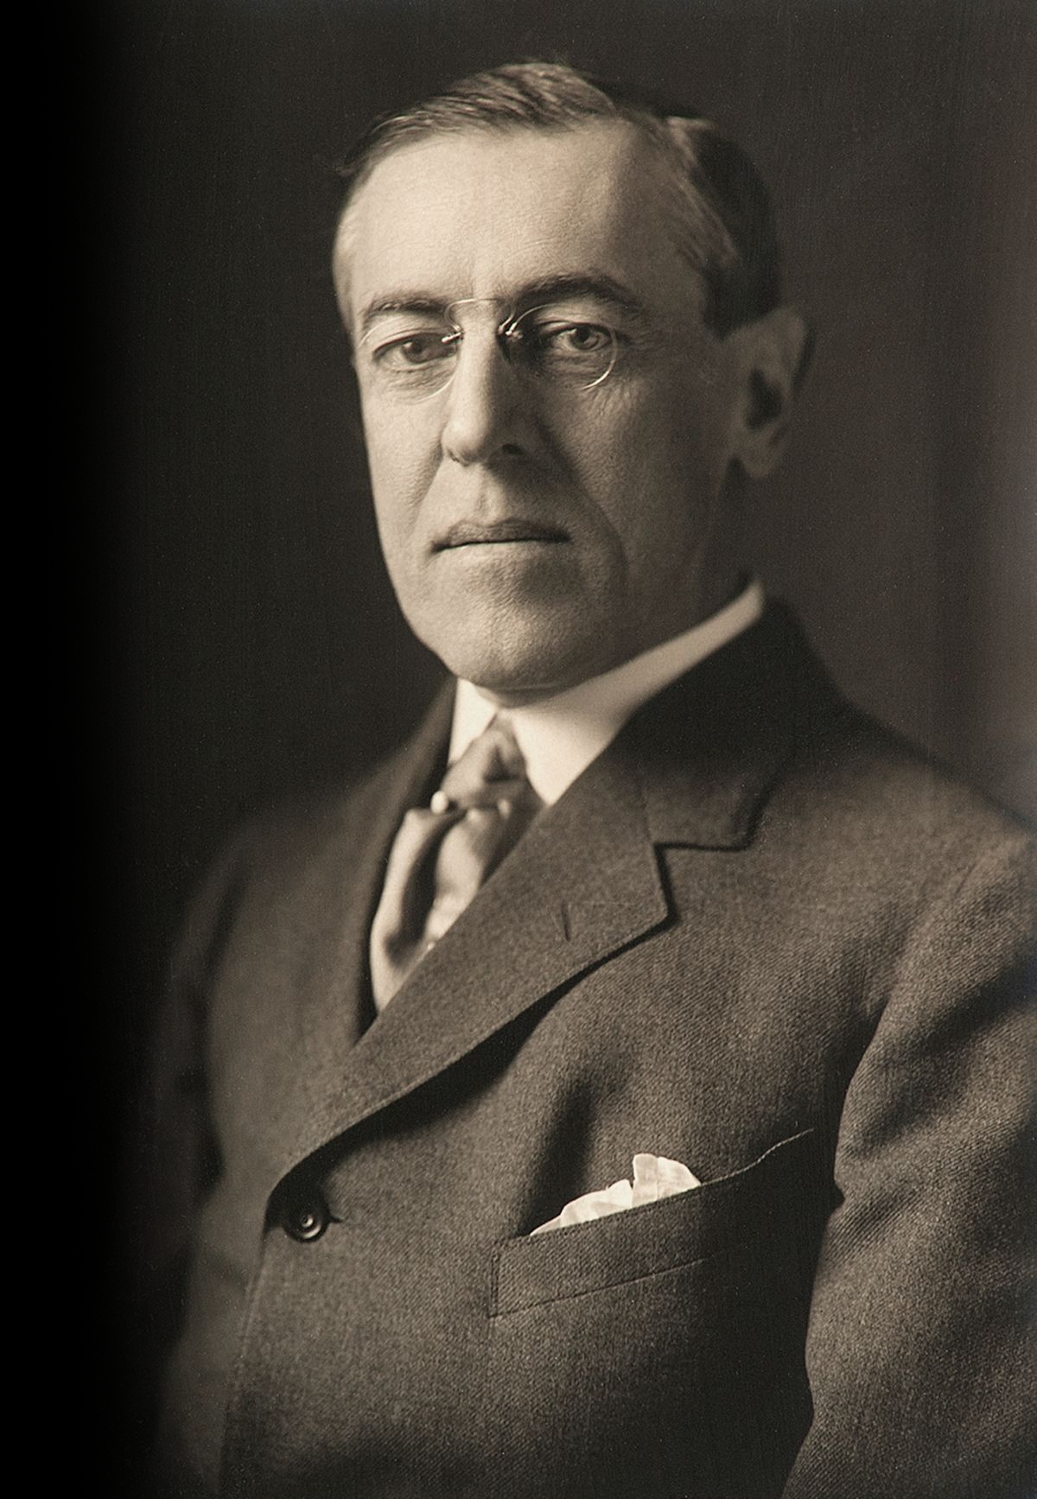
1918 – Чотирнадцять пунктів Вільсона

Slide 11
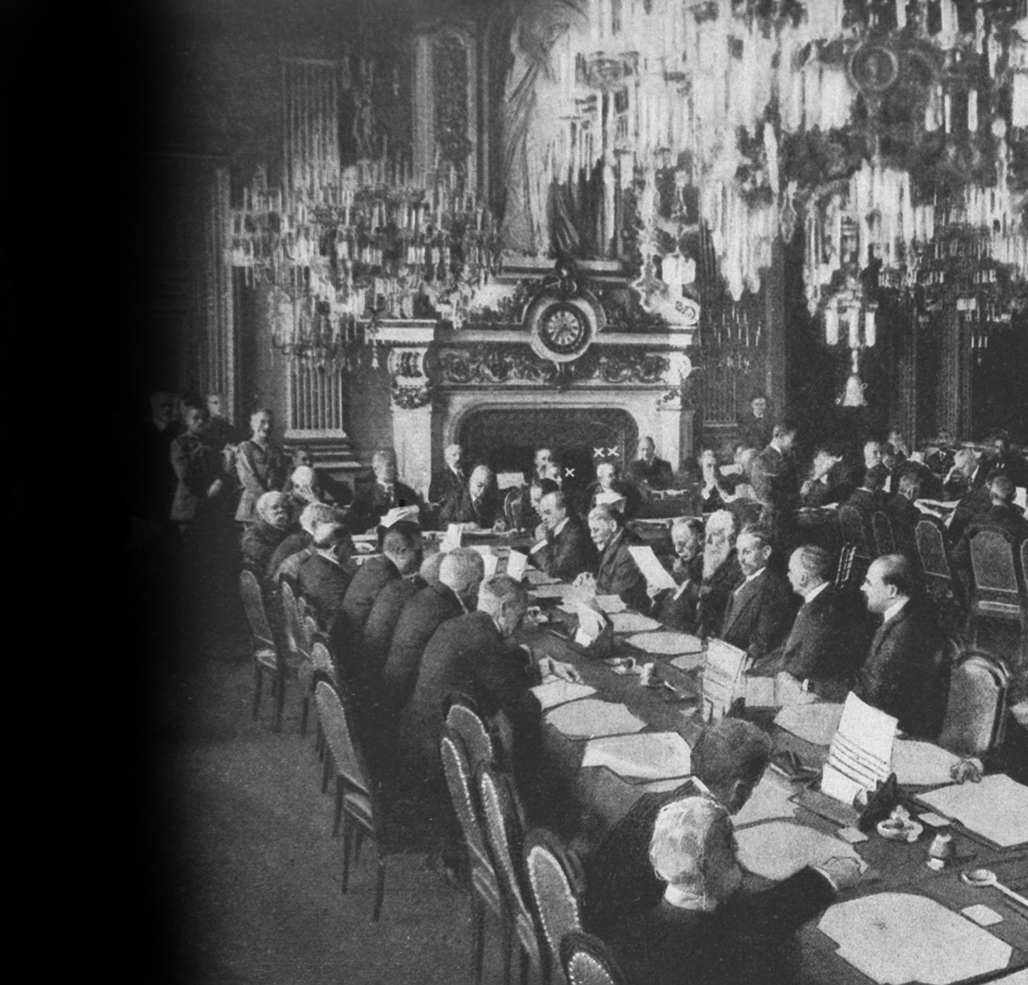
1919 – Версальський договір

Slide 12
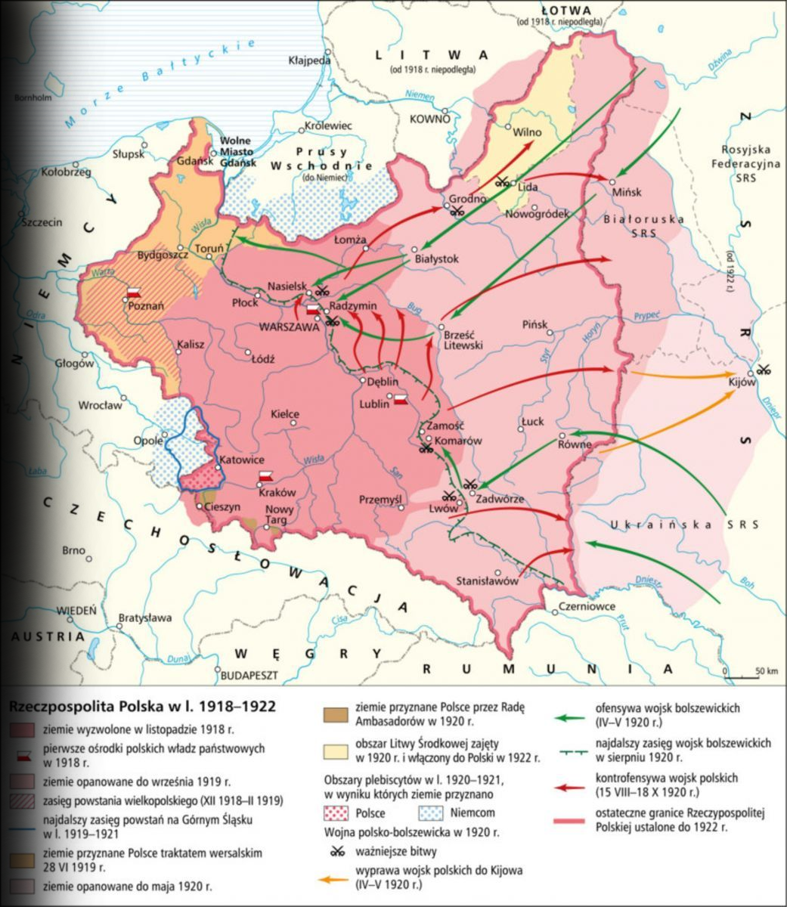
1919-21 – формування території ІІ Речі Посполітої

Slide 13
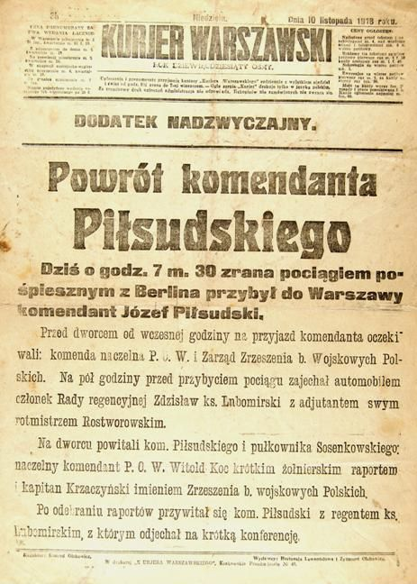
Вибір дати для Дня Незалежності

Slide 14
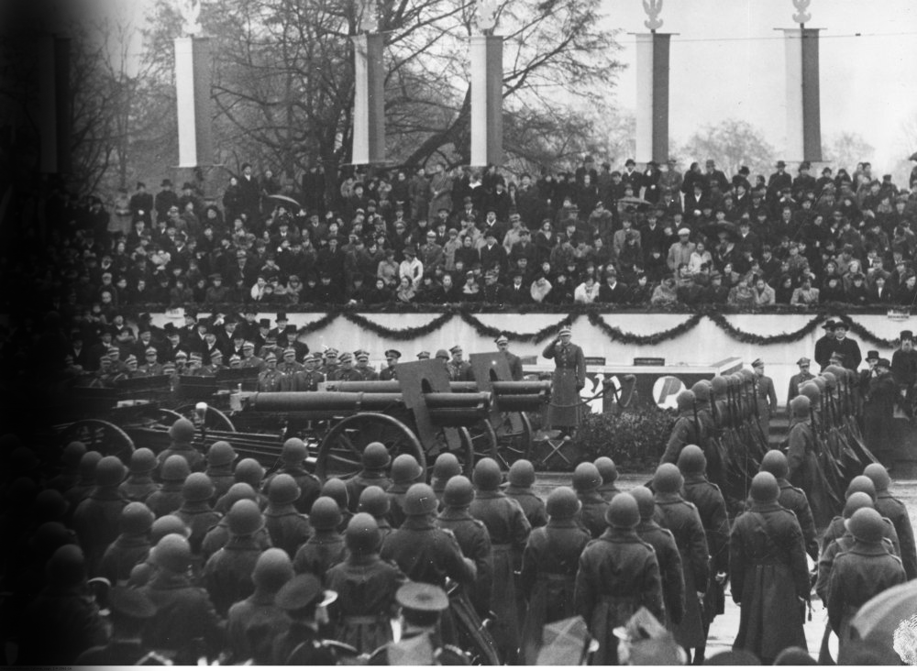
1937 – перше святкування Дня Незалежності 11 листопада

Slide 15
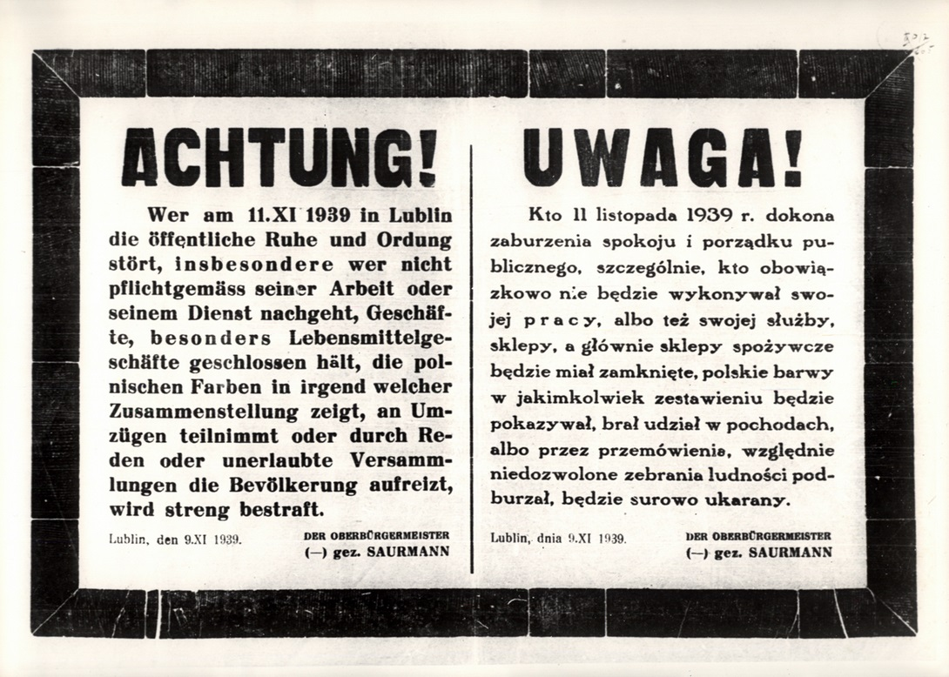
ІІ світова війна – заборона святкування Дня Незалежності

Slide 16
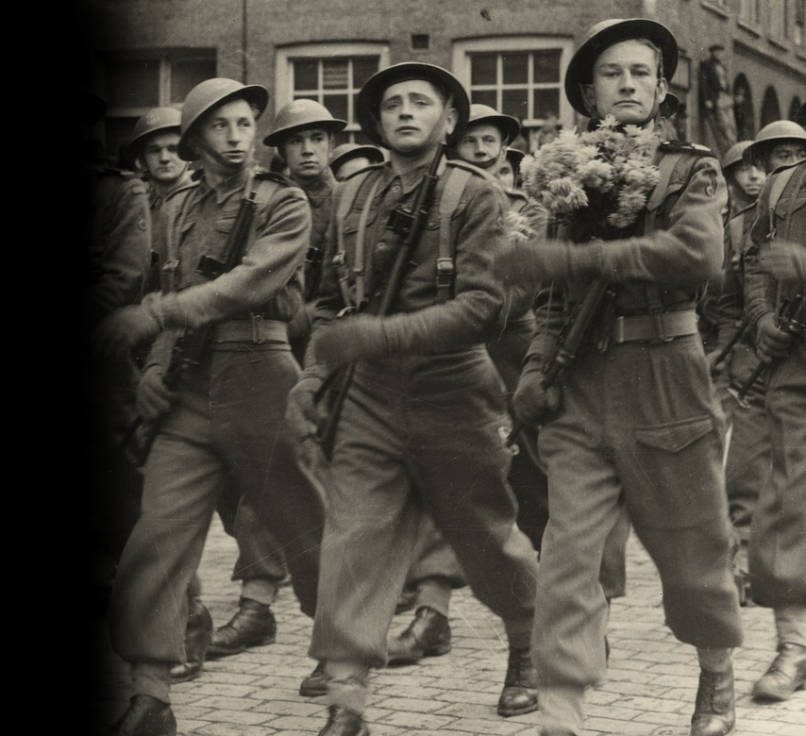
І Бронетанкова Дивізія святкує 11 листопада у Нідерландах, 1944

Slide 17
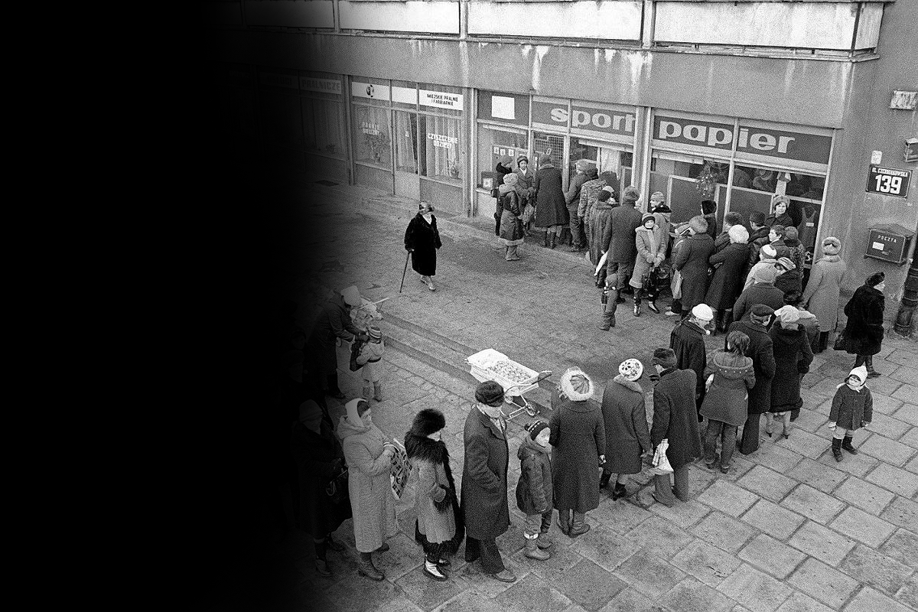
Польська Народна Республіка – продовження заборони свята

Slide 18
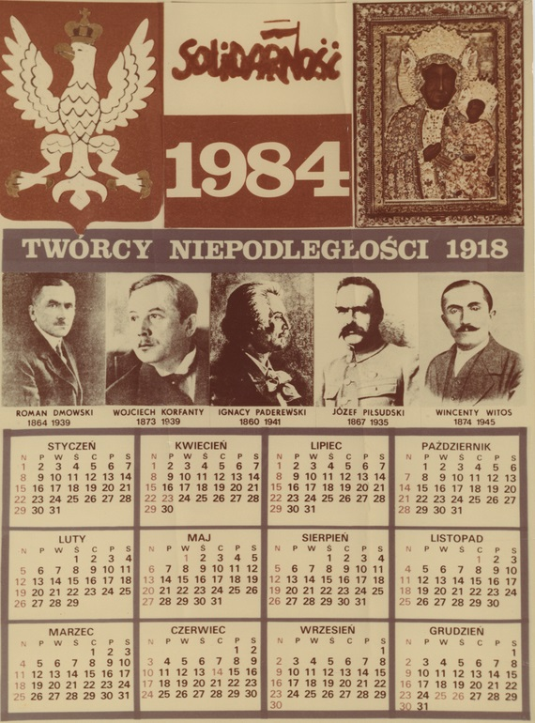
Роль Солідарності

Slide 19
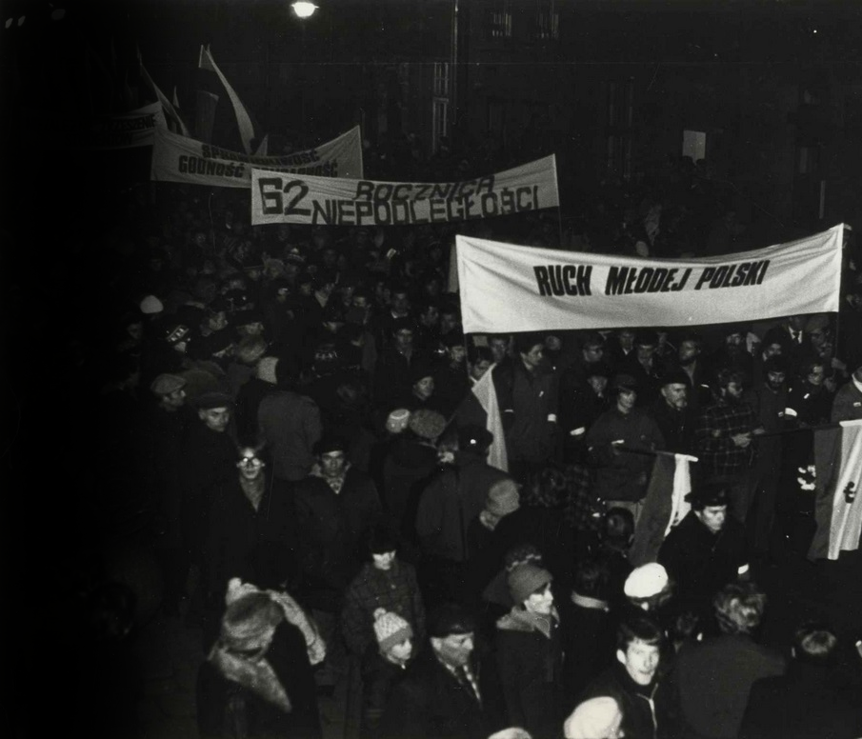
11.11.1980 – маніфестація з нагоди Дня Незалежності у Гданську

Slide 20
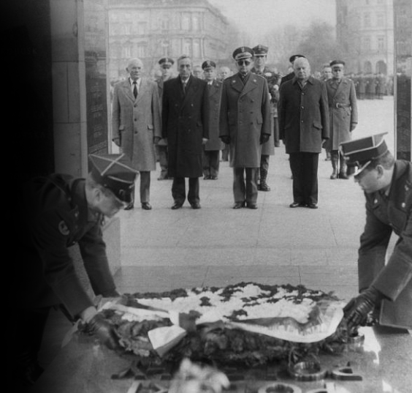
15.02.1989 – Закон про признання 11 листопада Національним Днем Незалежності

Slide 21
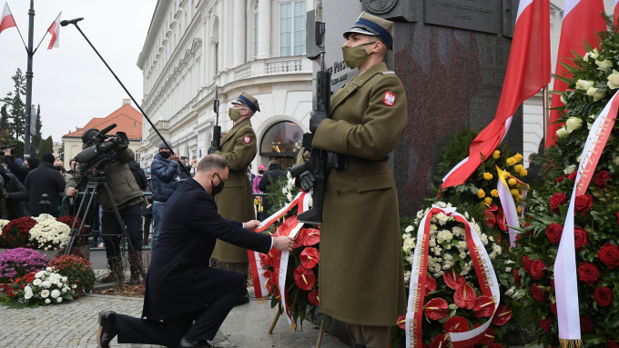
15.02.1989 – Закон про признання 11 листопада Національним Днем Незалежності

Slide 22
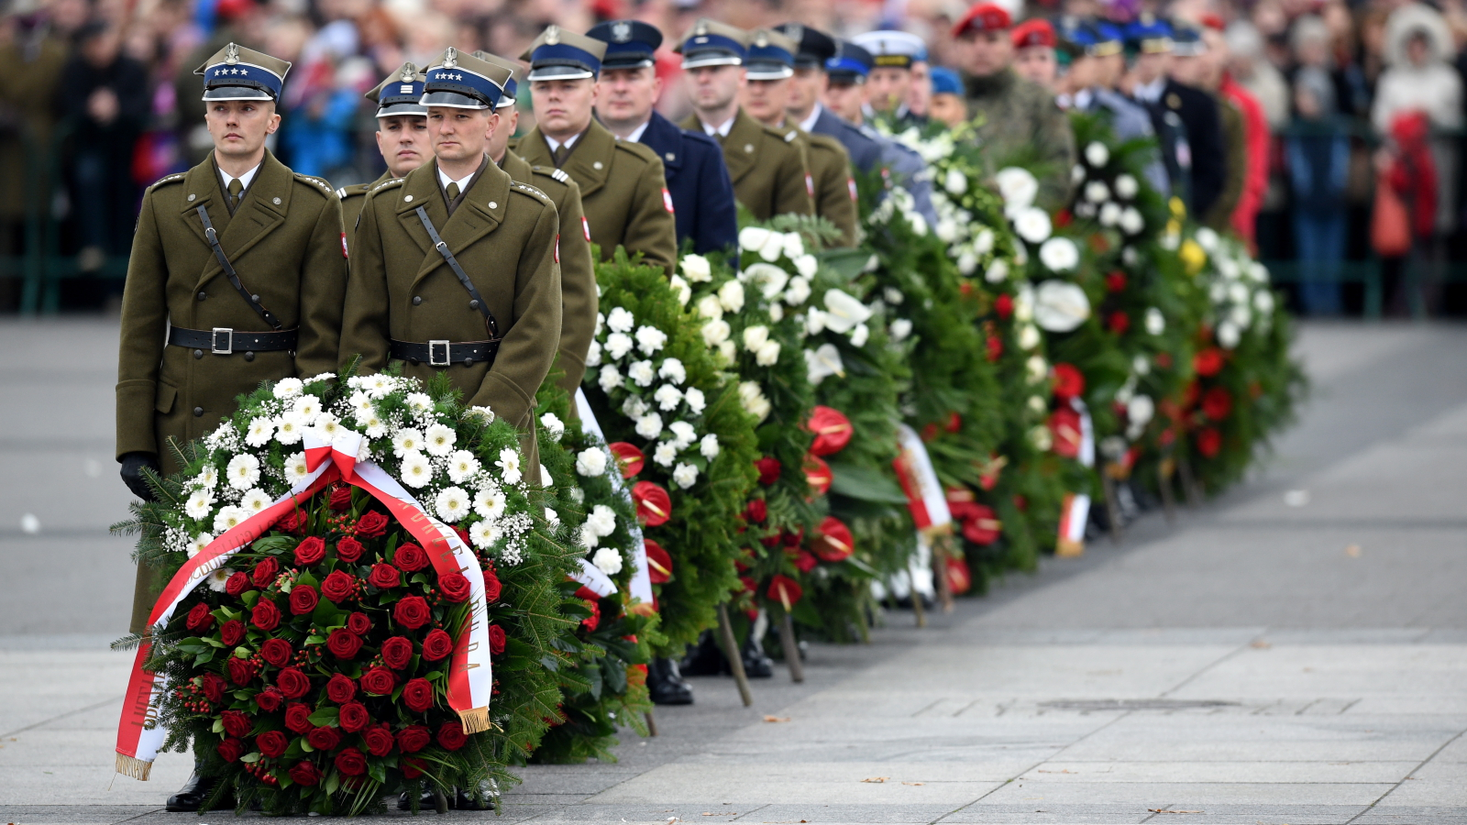

Slide 23
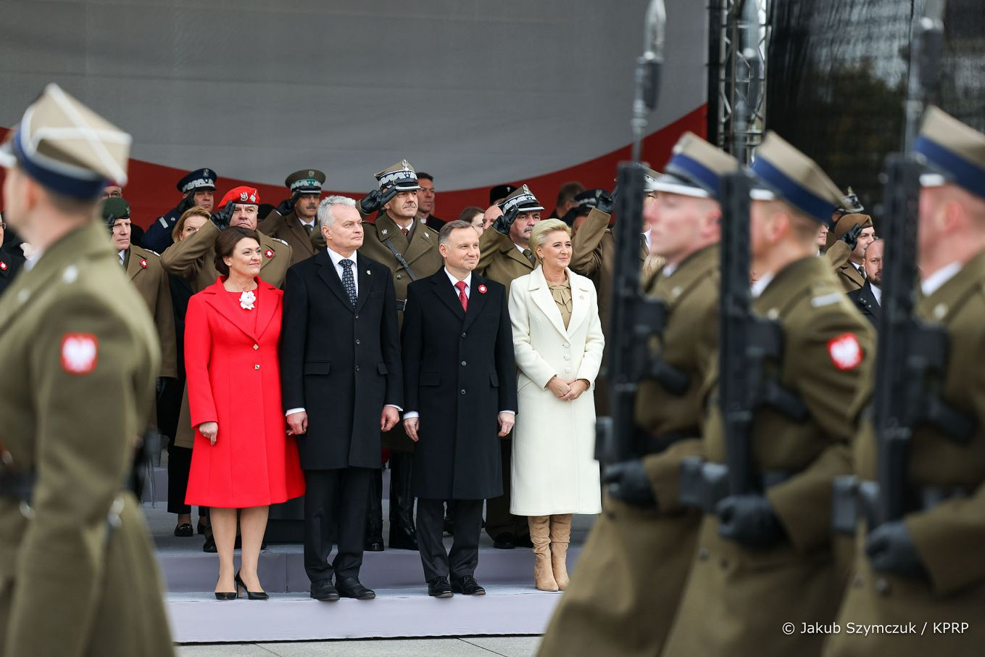

Slide 24
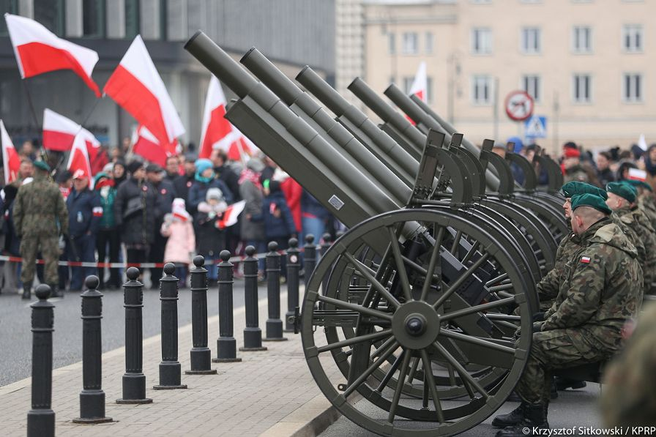

Slide 25
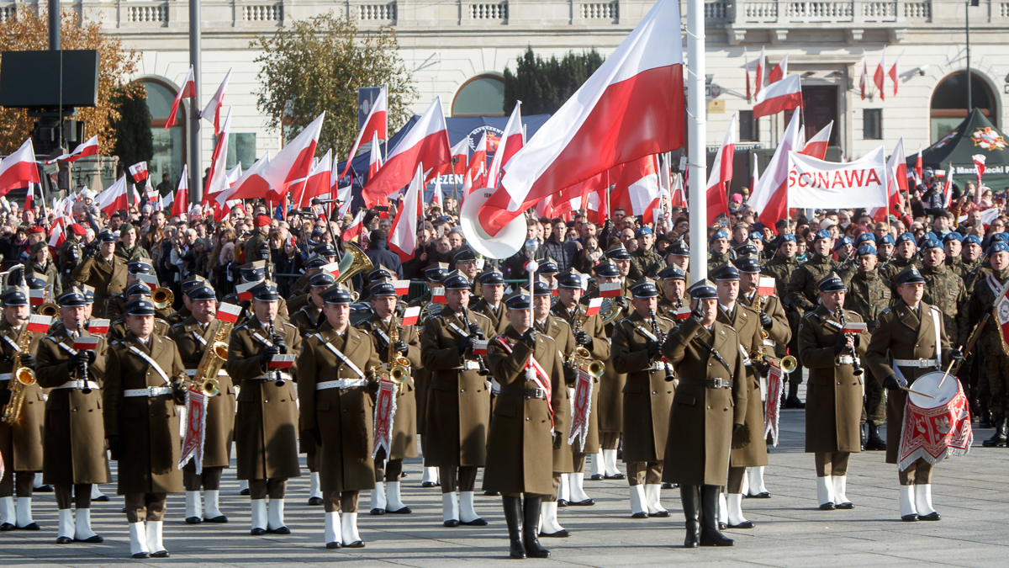

Slide 26
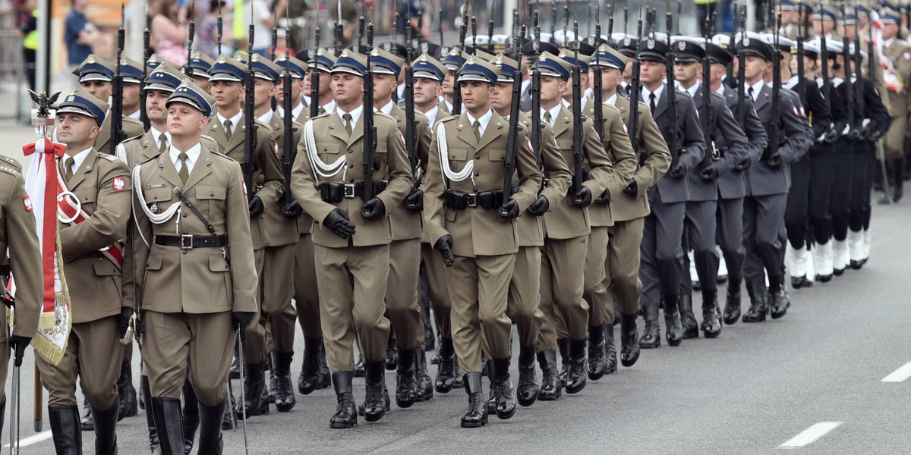

Slide 27
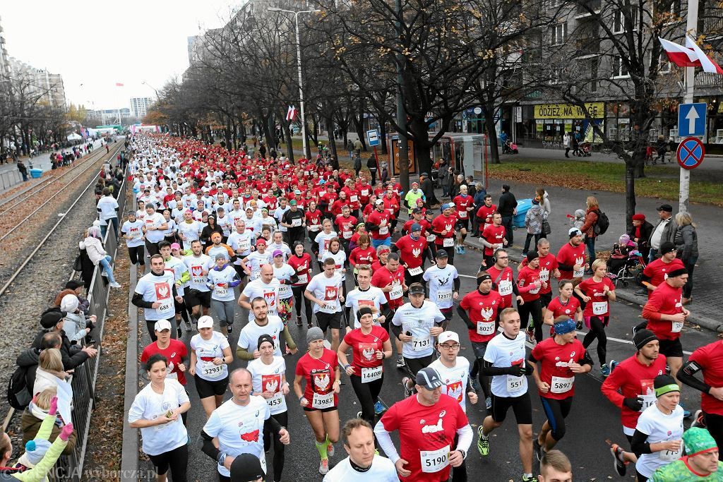

Slide 28
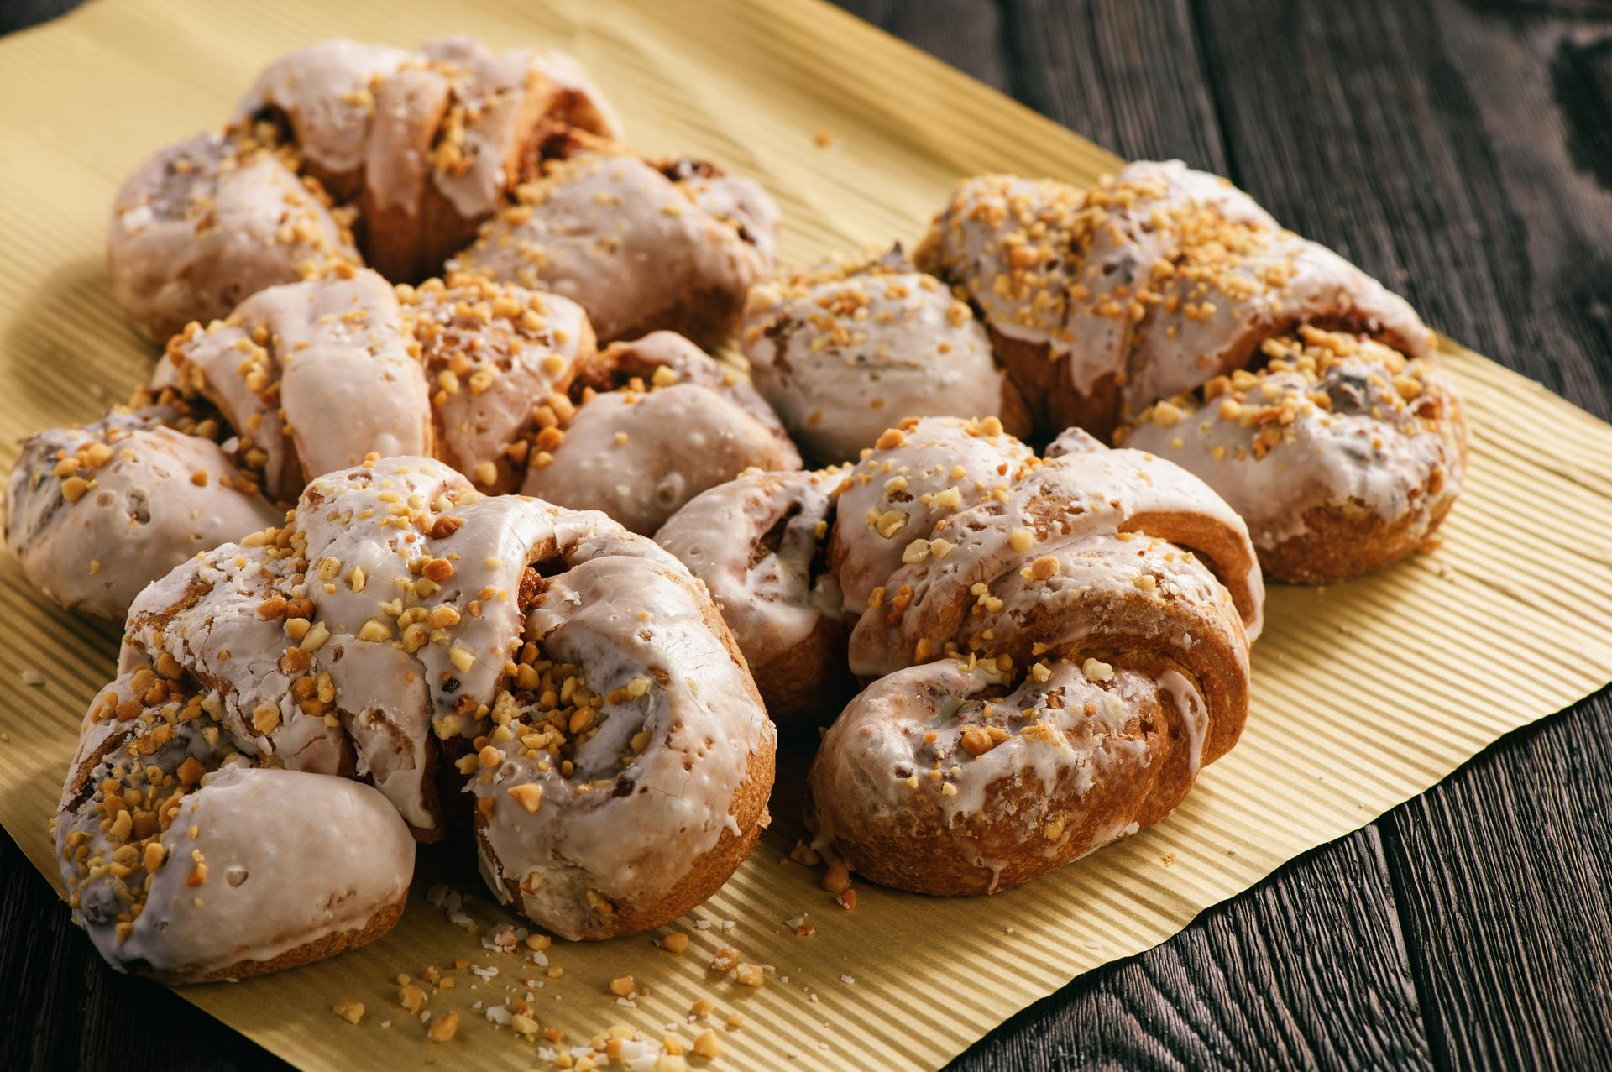

Slide 29
Дуже дякую за увагу!
Домініка Боровська-Добровольська Університет ім. Адама Міцкевича у Познані

